Slide 1
Parcours de soins IC CH TARBES
PIC 65
Service Cardiologie
DIRECTION GÉNÉRALE
Congrès CPTS TARBES ADOUR
Notes:
Pour créer une nouvelle diapositive, clic droit ➔ « nouvelle diapositive », puis un nouveau clic droit sur cette diapositive ➔ « disposition » : vous avez le choix entre plusieurs formats : un grand titre, du contenu, ou une comparaison de 2 contenus.

Slide 2
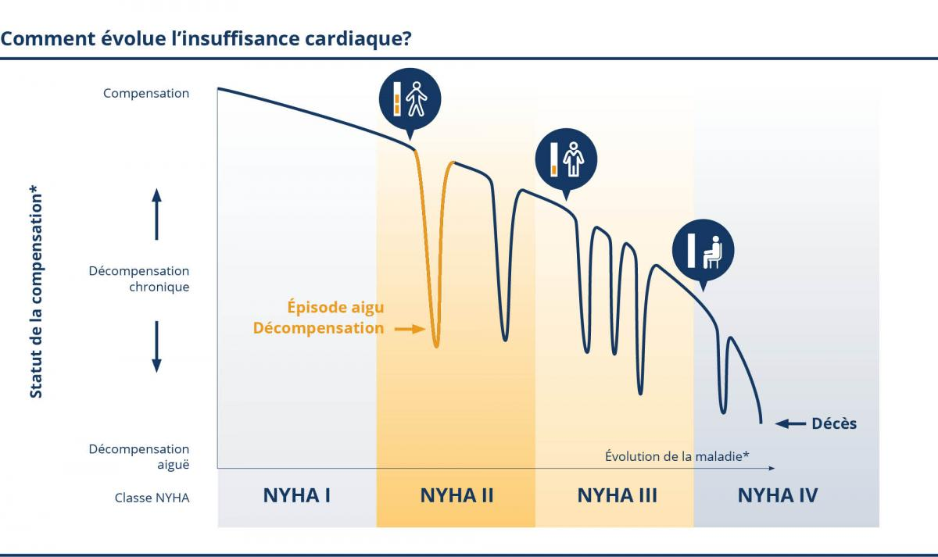
OBJECTIFS :
Améliorer la qualité de vie des patients IC
Améliorer le pronostic : survie et risque de décompensation cardiaque
Prise en charge standardisé mais la plus personnalisé possible: il y a IC et IC …
Notes:
50% de mortalité à 5 ans tous stade confondu
1,5 millions de personnes atteintes

Slide 3

Insuffisance cardiaque:
1,5 millions de Français touchés
1 décès toutes les 7 minutes
70 000 morts par an
Près de 200 000 hospitalisations
L’incidence augmente de 25% tous les 4 ans
avec le vieillissement de la population
Impact considérable sur les dépenses de santé

Slide 4
Améliorer la prise en charge post hospitalisation et favoriser le lien hôpital-ville:
Plus d’un tiers des patients sortent sans savoir qu’ils sont insuffisants cardiaques
( enquête GICC et SFC 2018)
31% des patients hospitalisés ont été réhospitalisés dans l’année suivante, dont la moitié dans les 3 mois suivants. Seuls 30% des patients réhospitalisés avaient eu contact avec un cardiologue avant leur réadmission, dont la moitié moins de 2 mois avant. (étude nationale du Système National des Données de Santé 2014-2016)

Slide 5
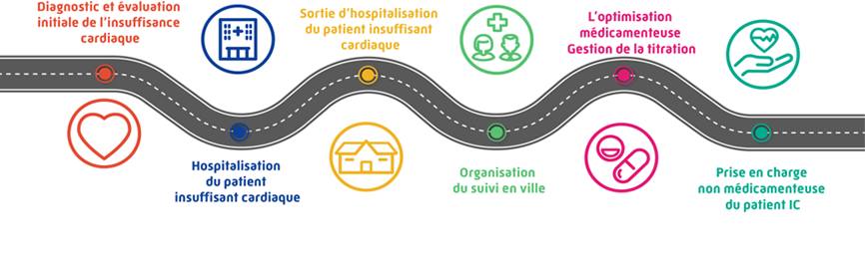

Le parcours de soins des patients IC : étapes clés

Slide 6
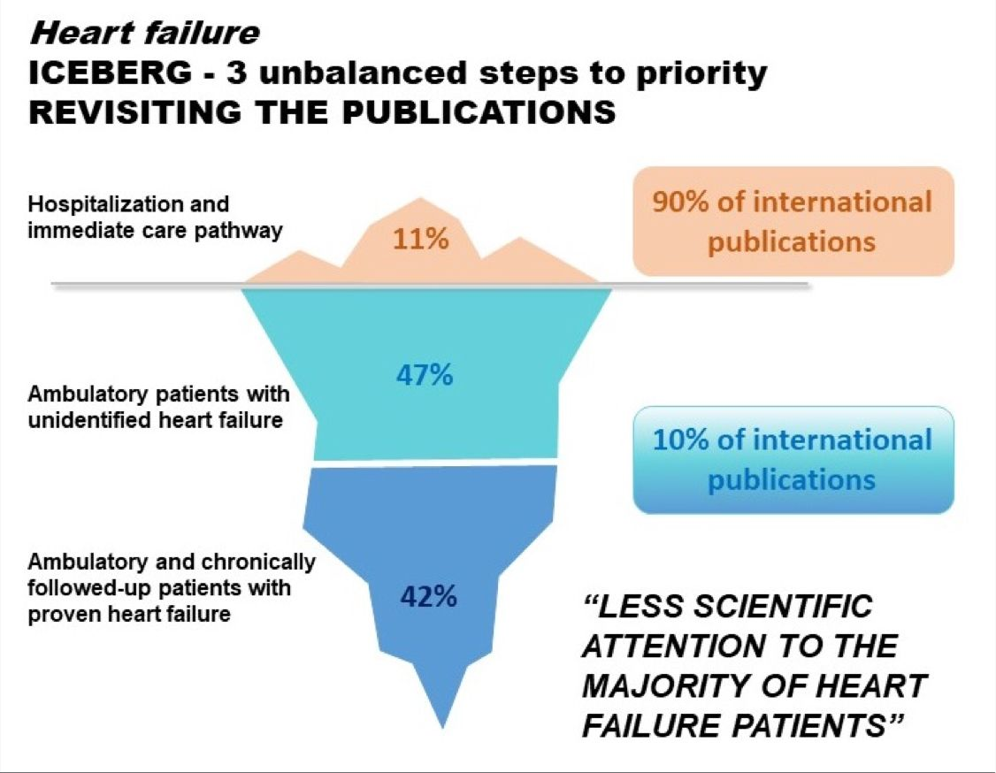
En HOSPITALISATION
TRAITEMENT DE LA PHASE AIGUE:
Les patients décompensés arrivent souvent par le biais des urgences :
Travail sur la filière pré hospitalière dépistage de l’IC et la prévention des décompensations ,
IC : la moitié de toutes les HPE
90% des IC sont inconnus de l’hôpital
Notes:
Intérêt du dosage du PROBNP en cas de symptômes+++

Slide 7

En Hospitalisation : Parcours patient IC
Après stabilisation:
PROPOSER A TOUS LES PATIENTS :
Le « KIT » insuffisance cardiaque :
Les 4 fantastiques : BIGA + diurétiques
Télésurveillance SATELIA
Accompagnement PRADO IC
Information EPOF / EPON
Cs DIET
En fonction des besoins : CS Tabaco/addicto , Assistante sociale etc …

Slide 8
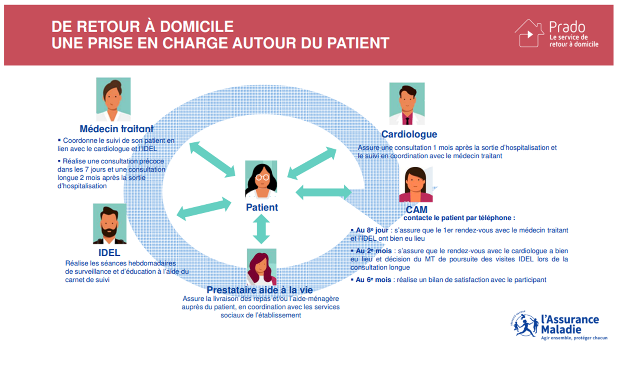

Slide 9

A la sortie : Parcours patient IC
Un check list patient IC:
Le CRH : FEVG, Créatininémie , NT pro BNP de sortie…
Le passeport Patient IC :
Documents nécessaires à l’HDJ 1 MOIS :
Bilan biologique (NTproBNP), ordonnance de traitement , statut vaccinal à remplir par le MT , …
La Réadaptation cardiaque
SPICO : outil de coordination (formation en cours pour l’équipe cardio UTIC CH TARBES)

Slide 10
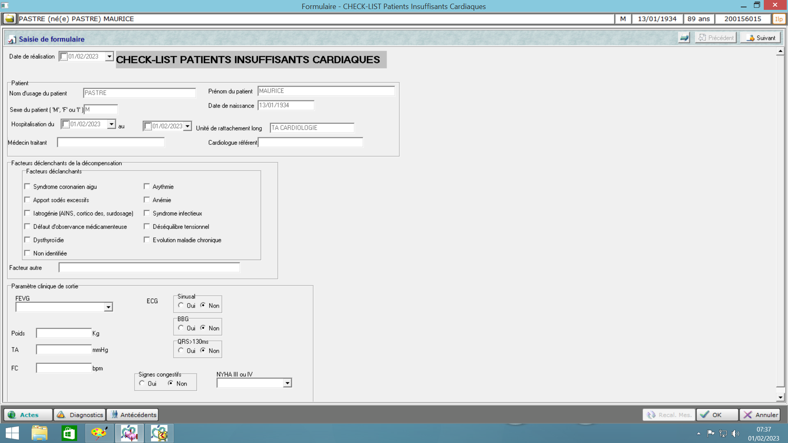
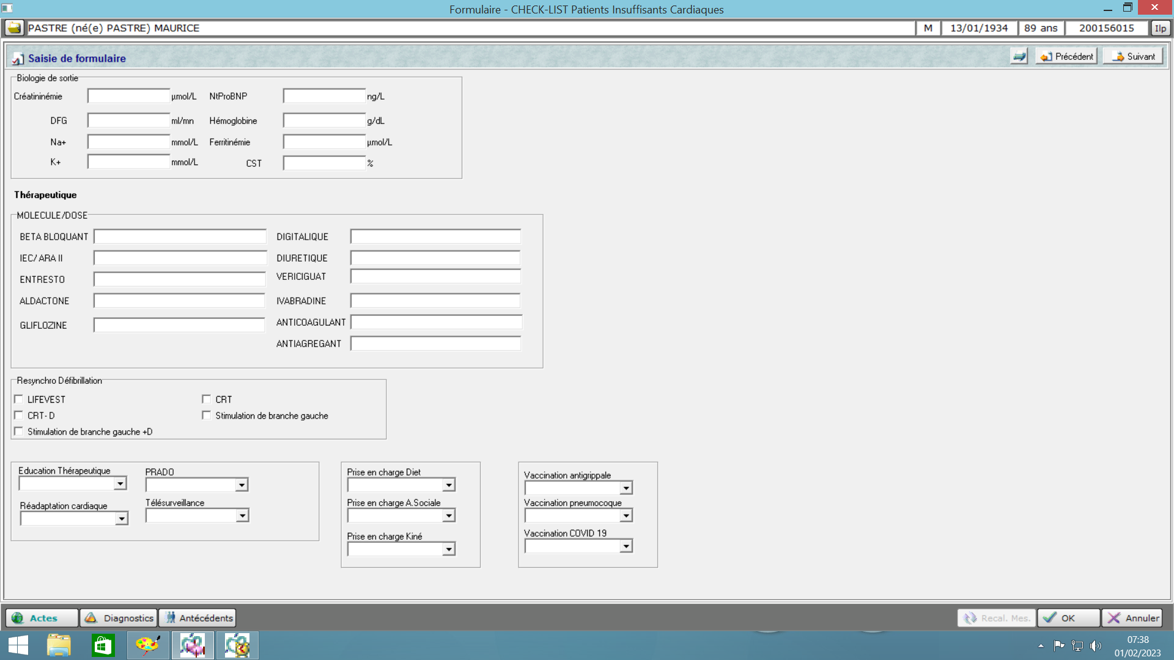

Slide 11

Le jour J : HDJ à 1 mois
BUTS : réévaluation pluri disciplinaire, titration médicamenteuse, compléter le calendrier vaccinal, corriger une carence martiale, jeter les bases du suivi chronique et du projet thérapeutique
EQUIPE SOIGNANTE CH TARBES (UTIC) :
Cardiologue
Médecin généraliste
ISPIC
IDE échographie cardiaque
Diététicienne
Kinésithérapeute
+ Logistique : Secrétariat , Cadre de santé …

Slide 12

Le jour J : HDJ 1 mois
HDJ : consultation multidisciplinaire
Activité démarrée le 15 décembre 2022
1 jeudi/2 , 4 patients /j
Contact avec patient gardé grâce à PRADO+ la TLS IC : le patient est « scopé » à distance
Lien avec ETP CH Lourdes et la rééducation cardiaque à la Clinique de l’Ormeau.

Slide 13

Parcours PIC 65 : Unité Thérapeutique de l’Insuffisance cardiaque
Entrée au parcours : Hospitalisation pour décompensation IC – coordination des différents intervenants (PRADO, SATELIA…)- préparation de la sortie
HDJ à 1 mois
Suivi en CS Cardio 3 mois , 6 mois et 12 mois (sortie du parcours UTIC: reprise du suivi classique)

Slide 14
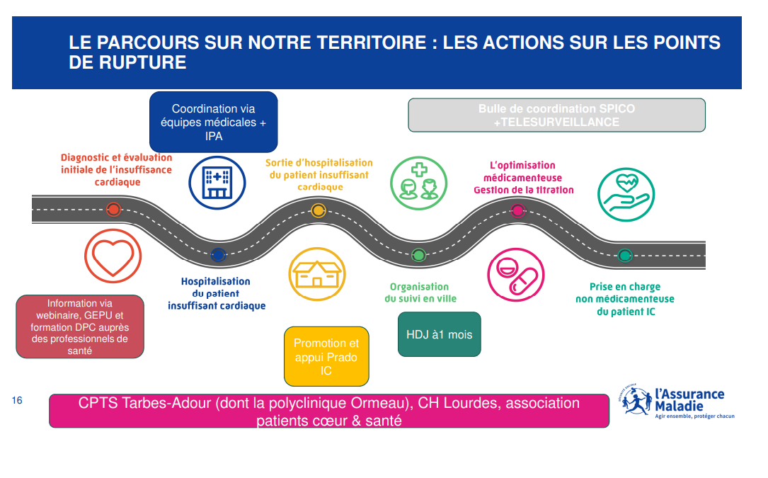

Slide 15

En pratique :
Complexité de la prise en charge des patients IC qui ont souvent des comorbidités.
Le traitement médicamenteux doit être rapidement mis en place et titré , ce qui nécessite un réseau de soins efficace et coordonné rôle primordial CPTS.
Travail en équipe (cellule de coordination médecin-infirmière IPA ISPIC) avec implication de tous les acteurs de santé au profit du patient.

Slide 16
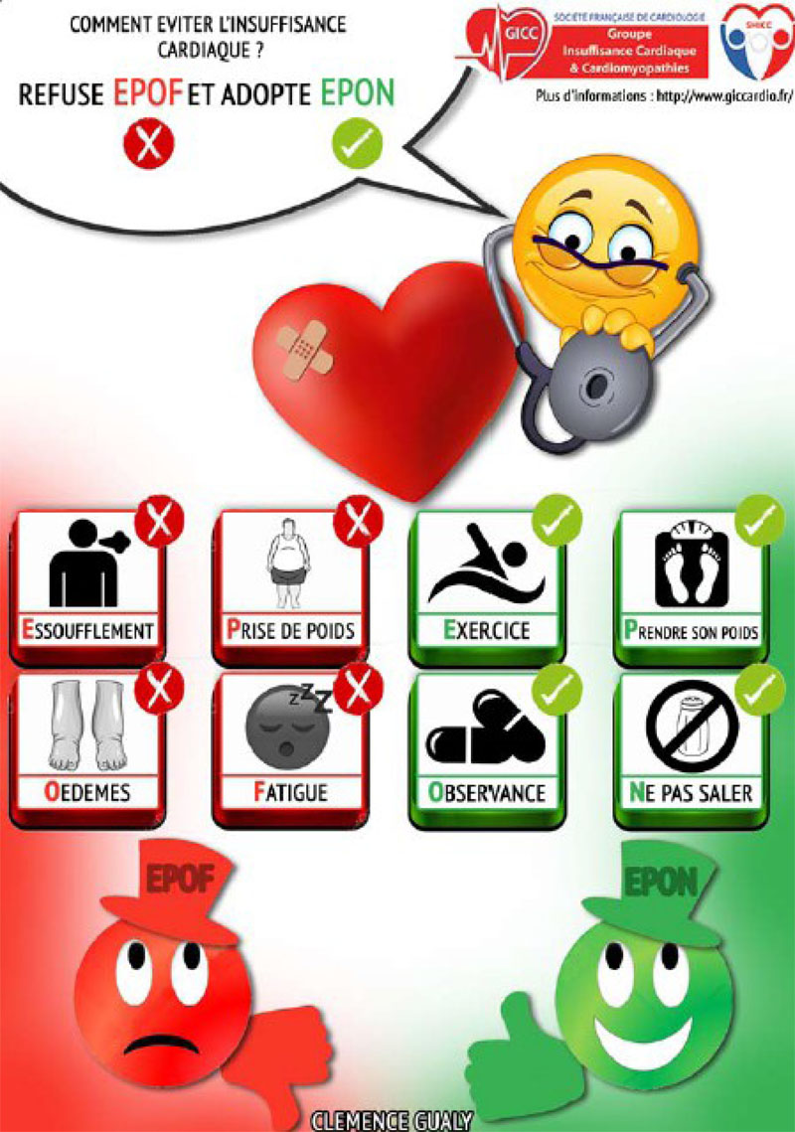
MERCI

Slide 17
2.3% de la population française serait atteinte d’une IC (et jusqu’à 10 % des personnes de plus 70 ans)
• Sur le territoire de la CPTS :
o 80% des insuffisants cardiaques ne seraient pas diagnostiqués
o Dans la patientèle moyenne d’un MG, il y aurait 25 patients insuffisants cardiaques, dont 20 ne seraient pas diagnostiqués et traités
o 40 % des patients IC ne bénéficient pas de l’ALD 5
o Seulement 1,7 % ont bénéficié de séances infirmières de surveillance et de prévention en sortie d’hospitalisation

Slide 18
Bilan d’activité :
21 patients HDJ: 21 patients TLS
7 patients ETP
6 patients PRADO IC
3 patients en réadaptation C

